Slide 1
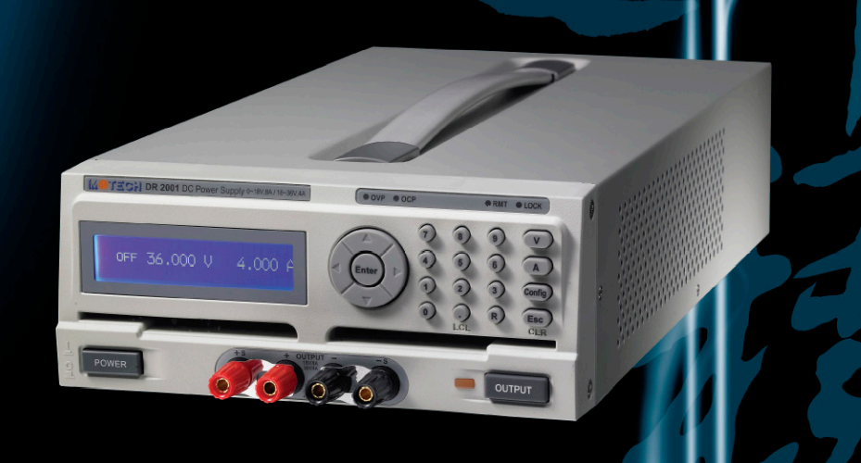
MOTECH DR2002 可程式直流電源供應器
2022 0216 Fangyu Lee

Slide 2
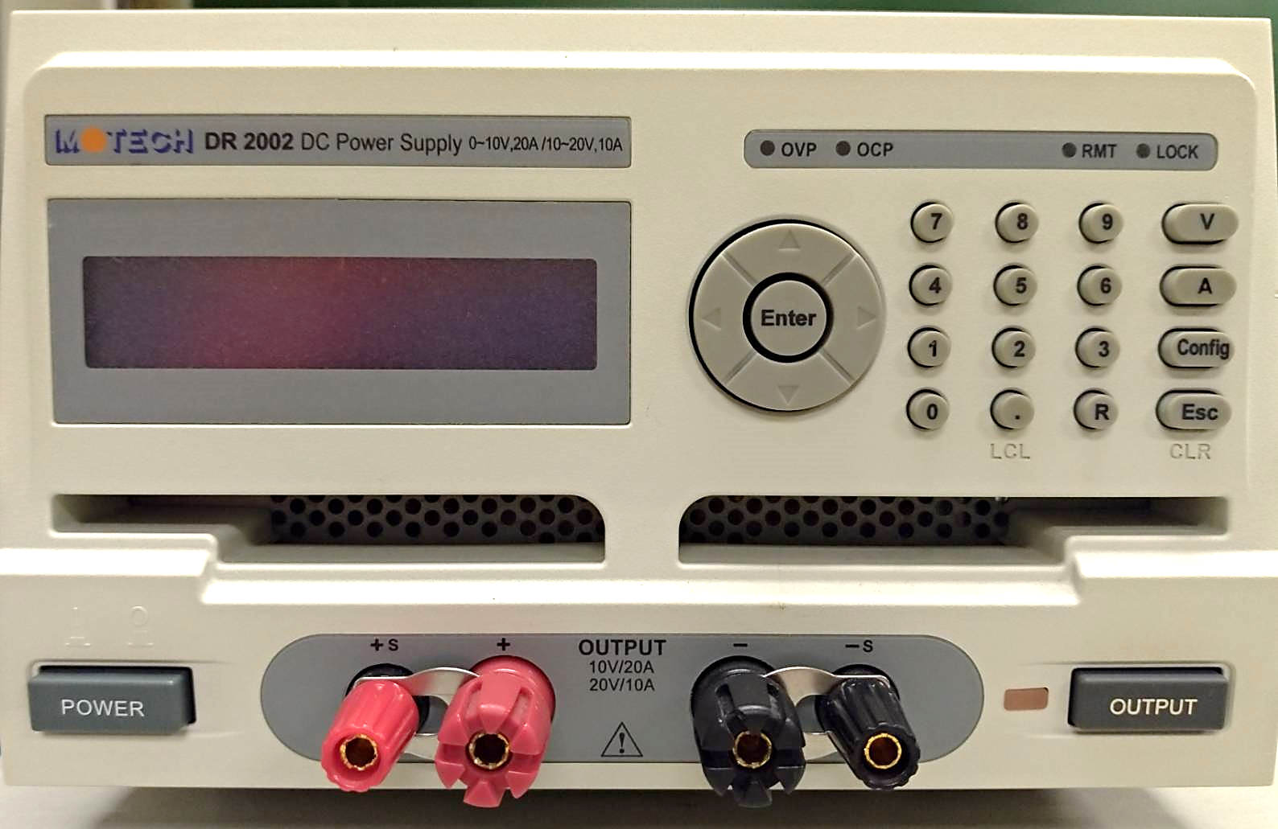
簡單操作說明
OVP (Overvoltage Protection)指示燈
OCP (Overcurrent Protection)指示燈
3.電壓設定鍵
電流設定鍵
4.以上下左右鍵或
數字鍵設定輸出值
5.輸出鍵
Output Rate
Low Range | 0～10V/0～20A
High Range | 0～20V/0～10A
Output Channel
Output Power | 200W
2.電源鍵
1.輸出端

Slide 3
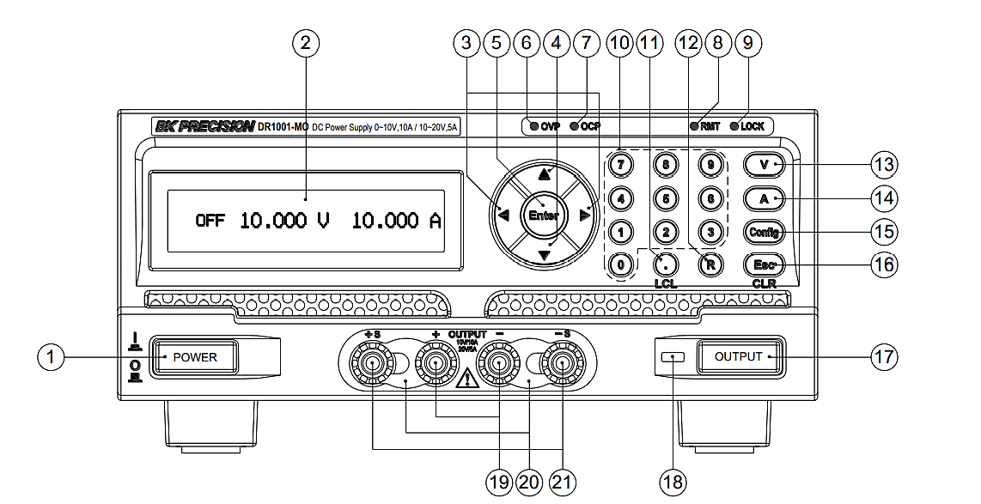
Front Panel Description
1. Power ON/OFF button
2. LCD display
3. Left, Right arrow keys
4.Up, Down arrow keys
5.Enter button
6. OVP indicator
7. OCP indicator
8. RMT (Remote mode) indicator
9. LOCK (Key lock) indicator
10. Numeric keypad
11. Decimal/LCL(Local) button
12. RCL (Recall) button
13. V SET button
14. I SET button
15. Menu button
16. Esc / CLR button
17. Output button (Dual channel models have CH1 and CH2 output buttons)
18. Output ON/OFF indicator light
19. Main output terminals (have larger binding post terminals for high current/voltage outputs)
20. Front terminal shorting bars
21. Front panel +S/-S sense terminals (Not available with models

Slide 4
前板說明
電源開關： 電源開關在開啟前請先參閱”使用前注意事項。
顯示器： 為 192*32 圖形化 LCD 模組。
左右鍵 ：
a. 輸出狀態下按下左/右鍵可進入動態控制模式，並可移動 左/右鍵來控制所要改變的位數，按下上鍵來增減電壓/電 流(10 秒無動作則離開此一模式)。
b. Config 設定模式下可變換設定值或增加/減少數值。
(4) 上下鍵 ：
a. 動態控制模式下可增加/減少輸出的電壓/電流值。(在 CV 模式下可控制電壓變化) (在 CC 模式下可控制電流變化)
b. Config 設定模式下為切換選項功能 c. 若為 2 channel 機種則可用來切換 channel
(5) Enter 鍵 ：
a. 動態控制模式下按下 鍵可離開動態控制模式。
b. Config 設定模式下設定值確認鍵。
(6) OVP LED： 過電壓保護發生時，OVP LED 會顯示為紅色。
(7) OCP LED： 過電流保護發生時，OCP LED 會顯示為紅色。
(8) RMT LED： Remote 控制時，RMT LED 會顯示為藍色。
(9) LOCK LED： Key lock 狀態啟動後，LOCK LED 會顯示為黃色。

Slide 5
前板說明
電源開關： 電源開關在開啟前請先參閱”使用前注意事項。
顯示器： 為 192*32 圖形化 LCD 模組。
左右鍵 ：
a. 輸出狀態下按下左/右鍵可進入動態控制模式，並可移動 左/右鍵來控制所要改變的位數，按下上鍵來增減電壓/電 流(10 秒無動作則離開此一模式)。
b. Config 設定模式下可變換設定值或增加/減少數值。
(4) 上下鍵 ：
a. 動態控制模式下可增加/減少輸出的電壓/電流值。(在 CV 模式下可控制電壓變化) (在 CC 模式下可控制電流變化)
b. Config 設定模式下為切換選項功能 c. 若為 2 channel 機種則可用來切換 channel
(5) Enter 鍵 ：
a. 動態控制模式下按下 鍵可離開動態控制模式。
b. Config 設定模式下設定值確認鍵。
(6) OVP LED： 過電壓保護發生時，OVP LED 會顯示為紅色。
(7) OCP LED： 過電流保護發生時，OCP LED 會顯示為紅色。
(8) RMT LED： Remote 控制時，RMT LED 會顯示為藍色。
(9) LOCK LED： Key lock 狀態啟動後，LOCK LED 會顯示為黃色。

Slide 6
(10) 數字鍵 0~9 ： 用於快速輸入電壓、電流值或是在 Config 畫面中選擇設定項 目或輸入數值使用。
(11) 小數點 ： 當作小數點之用，或是當進入 REMOTE 連線狀態之後， 按下此鍵也可以恢復成 LOCAL 模式(本機操作模式)， 當進入 LOCK 畫面，按下此鍵也可以解除按鍵鎖。
(12) Recall 鍵R ： 回復 memory 內設定的電壓電流值。 先按下面板的 鍵,LCD 螢幕會出現”RECALL= ”字樣，再 加上數字鍵 0~9 就可以呼叫原先設定在 Config 內 MEMORY SETTING 中的設定值。
(13) 電壓設定鍵 V： 設定方式:數字+ V鍵=電壓設定。
(14) 電流設定鍵 A： 設定方式:數字+ A鍵=電流設定。
(15) 系統參數設定Config ： (請注意！當輸出狀態為 ON 時，無法進入 Config 畫面) 系統參數設定，設定選項共有 8 大項，按下數字可進入對應的設定 畫面： 1 . 3 2 . . 按下 可跳至下一頁： 4 . 5 6 . . F 按下 可跳至上一頁，按下 可跳至下一頁： 25 7 . L 8 . F

Slide 7
DR2002-MO 成品規格表
Output Rate
Low Range | 0～10V/0～20A
High Range | 0～20V/0～10A
Output Channel1
Output Power | 200W
Line Regulation
Voltage | ≦0.01%+1mV
Current | ≦0.01%+250uA
Load Regulation1
Voltage | ≦0.01%+1mV
Current | ≦0.01%+250uA

Slide 8
DR2002-MO 成品規格表
Ripple and Noise (20Hz-20MHz)
Normal Mode Voltage | ≦0.35mVrms/≦3mVpp
Normal Mode Current | ≦2mA rms
Common Mode Current | ≦1.5uA rms
Resolution
Programming | <1mV/<1mA
Readback | <1mV/<1mA
Programming Accuracy ±(% output+offset)
Voltage | ≦0.05%+5mV
Current | ≦0.1%+5mA
Readback Accuracy ±(% output+offset)
Voltage | ≦0.05%+5mV
Current | ≦0.05%+5mV
Temperature Coefficient per ℃ ±(% output+offset)
Voltage | ≦0.005%+1mV
Current | ≦0.01%+3mA

Slide 9
Stability(8hour) ±(% output+offset)
Voltage | ≦0.02%+2mV
Current | ≦0.1%+1mA
Settling Time2 | ≦30mS
Measurement Time | ≦50mS
Transient Response Time3 | ≦50μS
OVP Accuracy | ≦0.5%+0.1V
OCP Accuracy | ≦0.5%+0.1A
OVP/OCP Activation Time4 | ≦1mS
Remote Sense Compensation | 1V Max
Rising Time at Full Load | ≦8mS
Rising Time at No Load | ≦8mS
Falling Time at Full Load | ≦8mS
Falling Time at No Load | ≦250mS
Standard Interface | USB
Option Interface5 | LAN/GPIB Card、Digital I/O Analog Input Control Card、RS485 Card、RS232 Card

Slide 10
General
AC Line Rated Input Voltage | 115/230VAC(±10%)；47Hz～63Hz
Maximum Rated Input Power | 680VA
Temperature Ratings(O) | Operation(0℃～40℃)
Temperature Ratings(S) | Storage (-10℃～70℃)
Dimension(W*H*D) mm | 210mm(W)x130.5mm( H)x415mm(D)
Weight | 12kg
以上規格以後板輸出為準，規格如有變更恕不另行通知！
1 需接上 Remote Sense 端子
2 透過直接 GPIB 或 USB 介面,收到 VOLTage 或是 VSET 指令後,輸出電壓從 1% to 99%或相反, 所需的最大時間
3 輸出電流從滿載到半載或是相反,輸出恢復到 15mV 以內的時間,不到 50 μsec
4 OVP 或是 OCP 狀況發生後,輸出開始下降的平均時間
5 Digital I/O Analog Input Control Card 準確度 ± 1%

